Slide 1

ELK应用之一卡易日志分析平台
夏小成
2016-09-10

Slide 2
关于一卡易
企业级SaaS平台
专注会员营销、O2O和移动支付领域
新三板上市公司

Slide 3
一卡易架构现状
windows/.net体系为主
linux为辅
同时在往服务化过渡
大数据领域也在不断探索

Slide 4
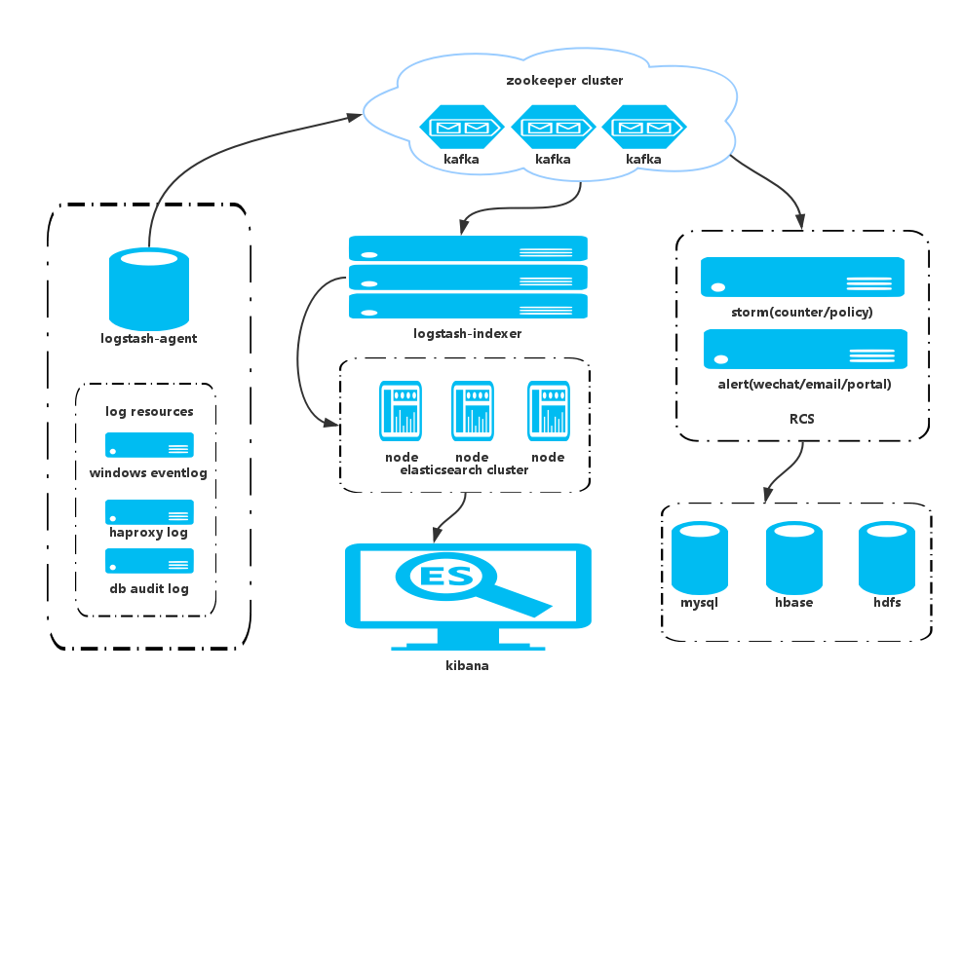
一卡易日志分析平台架构图

Slide 5
一卡易日志平台动态
1、elasticsearch：2台物理机 26G内存 + 12核CPU
2、logstash-indexer: 1台虚拟机 12G内存 + 4核CPU
3、kibana: 1台虚拟机 8G内存 + 4核CPU
4、承载30G/天的日志量
5、日志平台目前支撑着100余台服务器

Slide 6
Logstash-agent 配置——windows
windows-shipper.conf
input {
eventlog {
type = >'EventLog'logfile = >'Application'
}
output {
kafka {
topic_id = >"winlog"broker_list = >"10.10.13.15:9092"
}
}
}

Slide 7
Logstash-agent 配置——linux
input {
file {
type = >"haproxy202"path = >"/var/log/haproxy.log"
}
file {
type = >"haproxyerror202"path = >"/var/log/haproxy_error.log"
}
}
output {
kafka {
topic_id = >"haproxy"bootstrap_servers = >"10.10.13.15:9092"#message_key = >"whatis-key"workers = >2
}
}

Slide 8
Logstash-indexer配置
filter {
grok {
match = >{
"message" = >"%{HAPROXYHTTP}"
}
match = >{
"message" = >"%{HAPROXYSP}"
}
match = >{
"message" = >"%{HAPROXYTCP}"
}
}
date {
match = >["syslog_timestamp", "MMM dd HH:mm:ss", "MMM d HH:mm:ss"]
}
geoip {
source = >"client_ip"
}
}

Slide 9
Haproxy日志解析正则
grok {
match => { "message" => "%{HAPROXYHTTP}" }
match => { "message" => "%{HAPROXYSP}" }
match => { "message" => "%{HAPROXYTCP}" }
}
grok中定义haproxy中3个变量%{HAPROXYHTTP}；%{HAPROXYSP};%{HAPROXYTCP}里面是正则匹配的，变量定义在/usr/local/logstash-2.2.0/vendor/bundle/jruby/1.9/gems/logstash-patterns-core-2.0.2/patterns/haproxy文件中

Slide 10
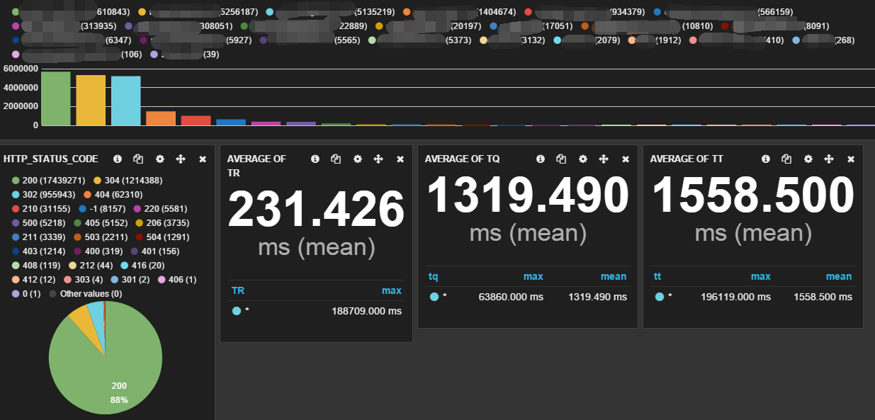
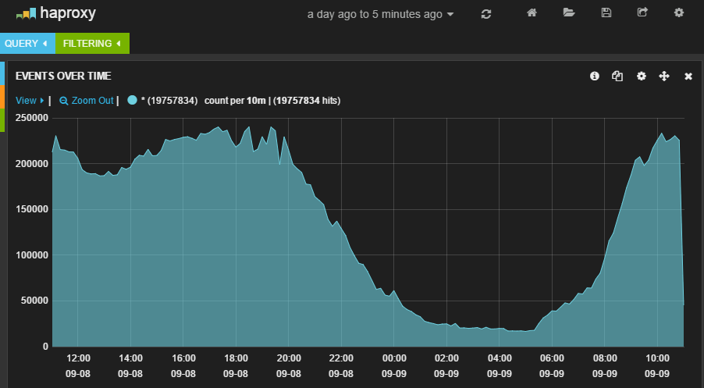

Slide 11
使用ELK的体会
1、简单快速接入、整体日志解决方案、提升定位分析的效率、低成本运维、活跃的社区
2、虚拟机换成物理机，并将队列由redis换成kafka
3、尝试将elasticsearch往业务迁移
4、结合大数据做进一步的探索

Slide 12

Thanks

Slide 13

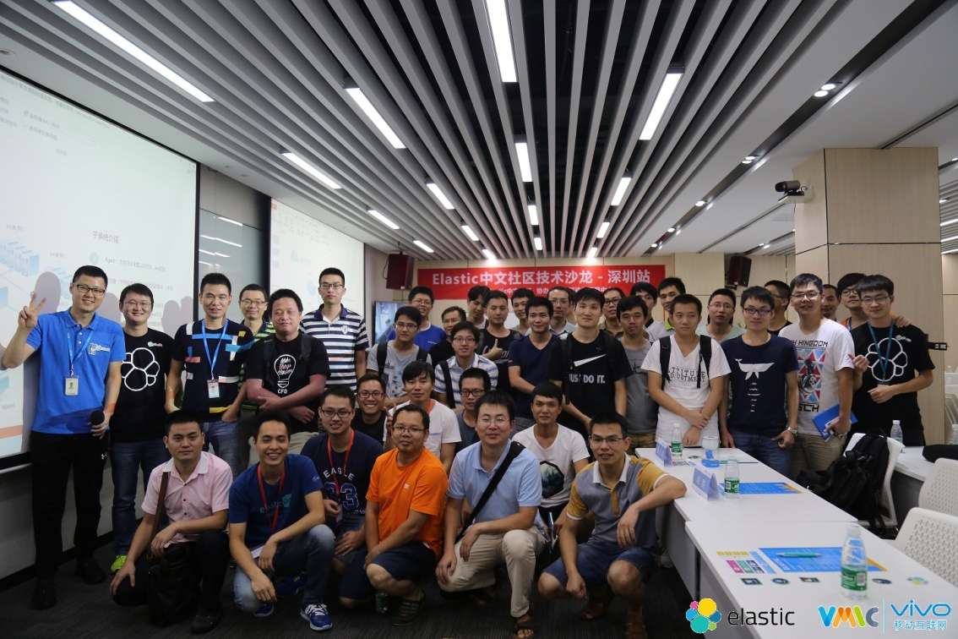



Elastic中文社区技术沙龙【深圳站】
http://elastic.co
http://elasticsearch.cn
http://elasticsearch.cn/article/99
http://www.vivo.com.cn http://dev.vivo.com.cn http://hr.vivo.com.cn http://www.vivo.com

